Slide 1
Фахова компетентність вчителя іноземної мови як запорука ефективної та якісної іншомовної освіти

Slide 2


Slide 3
Поняття професійної компетентності педагога
Під професійною компетентністю педагога розуміють особистісні можливості викладача, які дозволяють йому самостійно й ефективно реалізовувати цілі педагогічного процесу.
Педагогічна компетентність вчителя – це єдність його теоретичної і практичної готовності до здійснення педагогічної діяльності.

Slide 4


Slide 5
Психолого-педагогічна підготовленість
складається із знань методологічних основ і категорій педагогіки; закономірностей соціалізації і розвитку особистості; суті, цілей і технологій навчання та виховання; законів вікового анатомо-фізіологічного і психічного розвитку дітей, підлітків, юнацтва. Вона є основою гуманістично-орієнтованого мислення педагога.

Slide 6


Slide 7
Педагогічні уміння (за В.О.Сластьоніним):
1. Уміння "переводити" зміст процесу виховання в конкретні педагогічні завдання: вивчення особистості і колективу для визначення рівня їх підготовленості до активного оволодіння новими знаннями і проектування на цій основі розвитку колективу й окремих учнів; виділення комплексу освітніх, виховних і розвивальних завдань, їх конкретизація і визначення завдання, що домінує.
2. Уміння побудувати і привести в дію логічно завершену педагогічну систему: комплексне планування освітньо-виховних завдань; обґрунтований відбір змісту освітнього процесу; оптимальний відбір форм, методів і засобів його організації.

Slide 8
3. Уміння виділяти і встановлювати взаємозв'язки між компонентами і факторами виховання, приводити їх в дію: створення необхідних умов (матеріальних, морально-психологічних, організаційних, гігієнічних та інших); активізація особистості учня, розвиток його діяльності, яка перетворює його із об'єкта в суб'єкт виховання; організація і розвиток спільної діяльності; забезпечення зв'язку навчального закладу із середовищем, регулювання зовнішніх незапрограмованих впливів.
4. Уміння облікувати й оцінювати результати педагогічної діяльності:самоаналіз і аналіз освітнього процесу і результатів діяльності викладача; визначення нового комплексу стрижневих і другорядних педагогічних завдань.

Slide 9
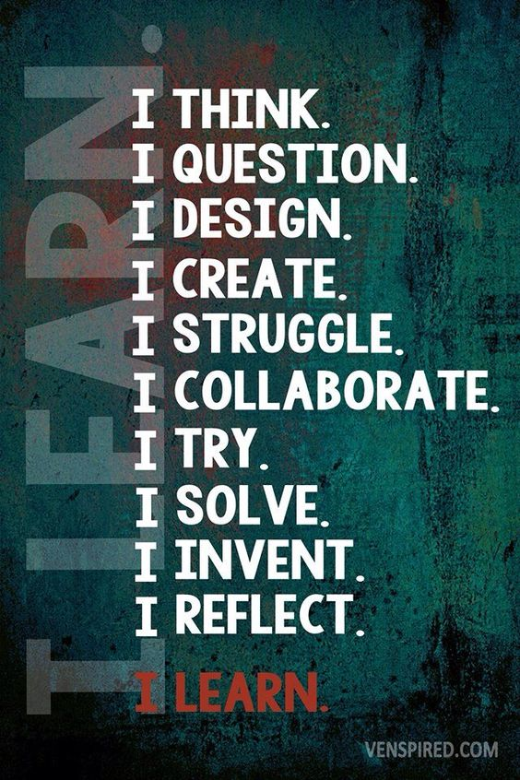

Slide 10
Модель вчителя-майстра
Професійність
Знання предмета
Любов до дітей
Розумна вимогливість
Педагогічний такт
Педагогічне передбачення
Інноваційність науково-педагогічного мислення

Slide 11
Особисті якості компетентного педагога:
Високий рівень соціальної відповідальності;
Прагнення до самоосвіти;
Духовна культура, справжня інтелігентність;
Гуманність, оптимізм, почуття гумору;
Критичність і самокритичність;
Креативність мислення.

Slide 12
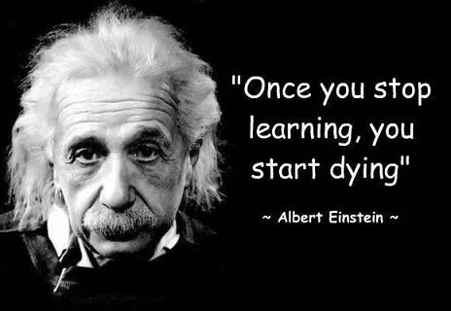

Slide 13
Компетентності:
Інтелектуальна компетентність (наукові знання);
Психологічна компетентність;
Управлінська компетентність (базові вміння);
Мотиваційна компетентність;
Проективна компетентність;
Методична компетентність.

Slide 14


Slide 15
Творчі якості вчителя:
Креативність (здібність виробляти нові ідеї);
Інтуїція (виявлення суттєвості);
Дивергентність (здібність мати декілька підходів до рішення однієї проблеми);
Оригінальність (наявність творчої уяви до підходу);
Асоціативність (вміння проводити аналогію).

Slide 16


Slide 17
Наслідком діяльності вчителя-майстра є :
зростання професійного рівня;
сучасність та ефективність виконання
прийнятих рішень;
високий ступінь навченості учнів;
високий рівень вихованості учнів.

Slide 18


Slide 19
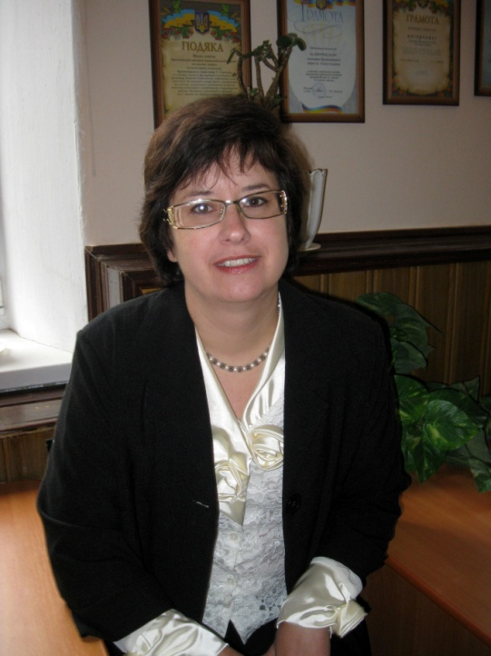
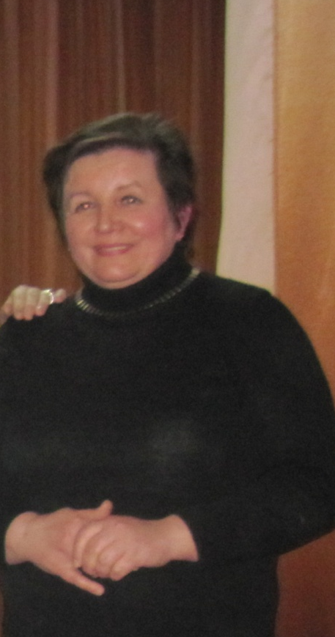
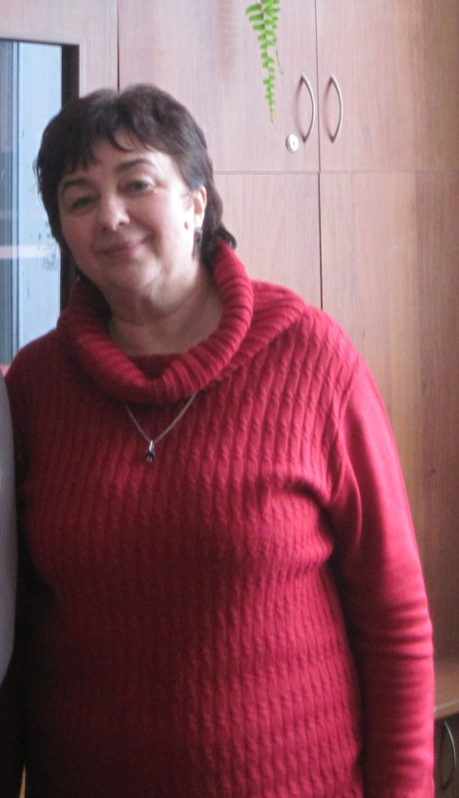
Камаєва
Наталя Георгіївна
Скальська Наталя Василівна
Лубяницька
Валентина Анатоліївна

Slide 20
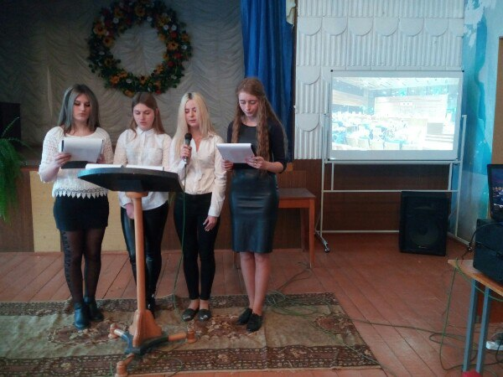
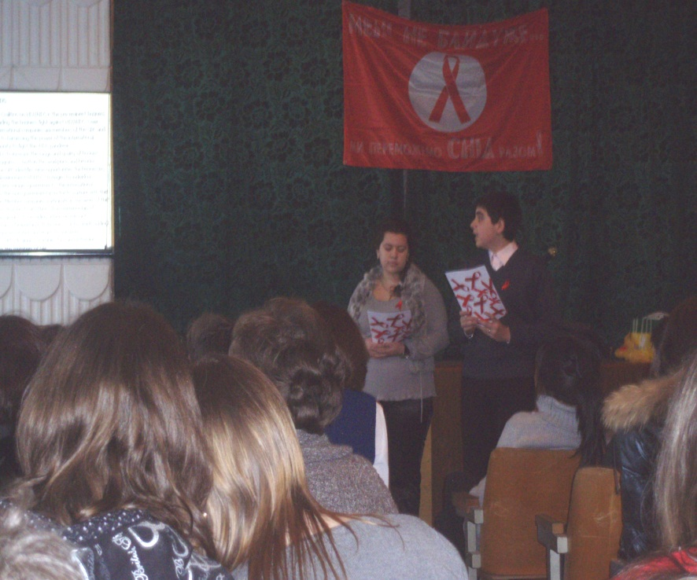
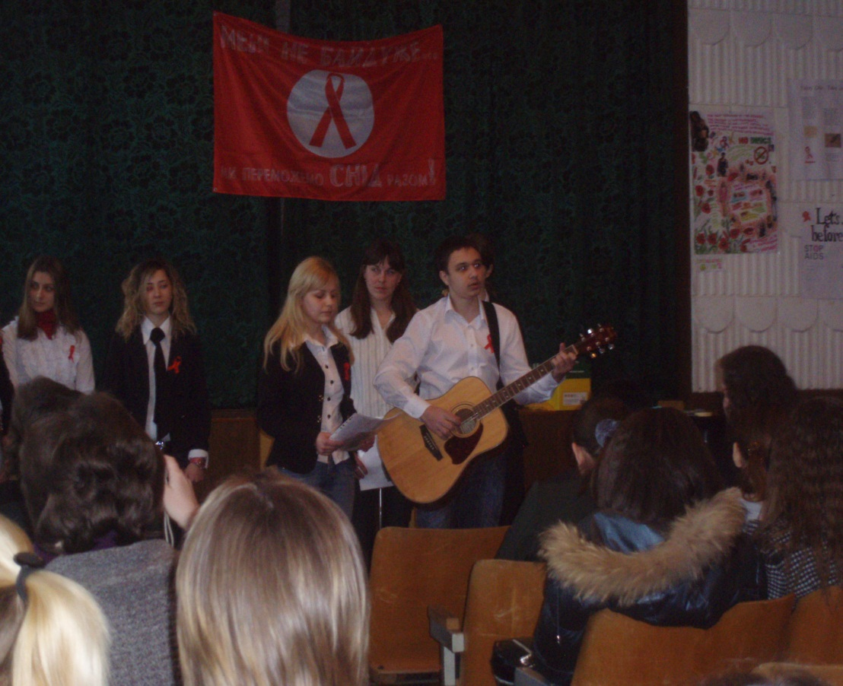
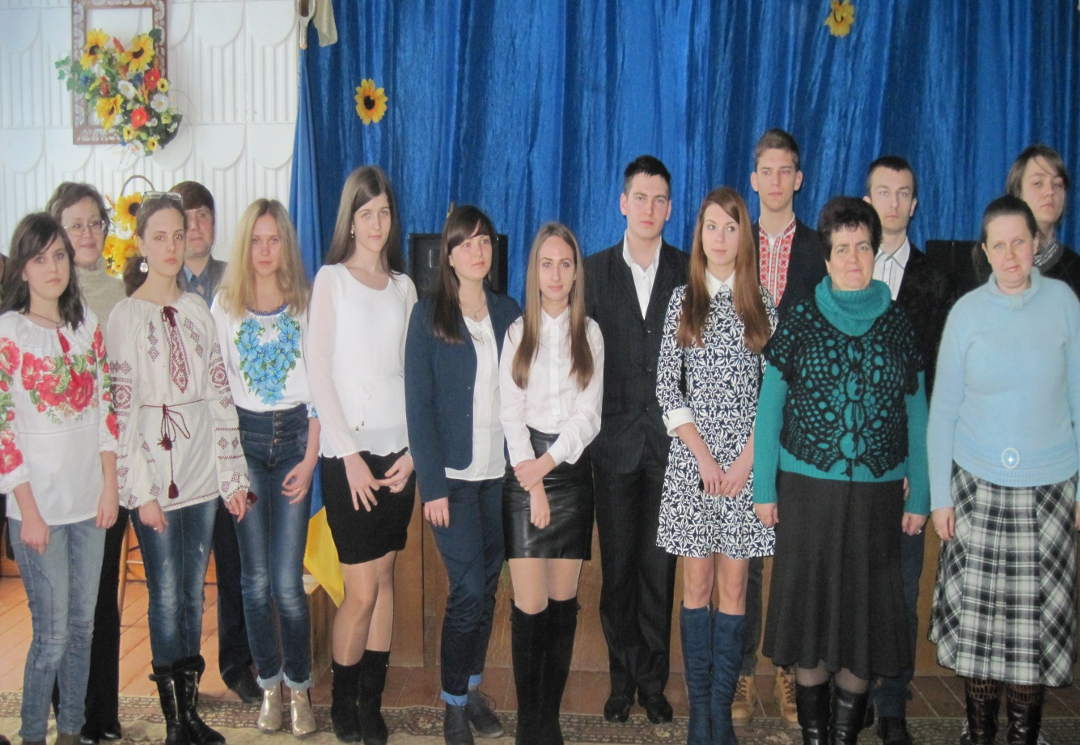
Співпраця із ЗОШ№5 м. Дубно
Рівненської області

Slide 21
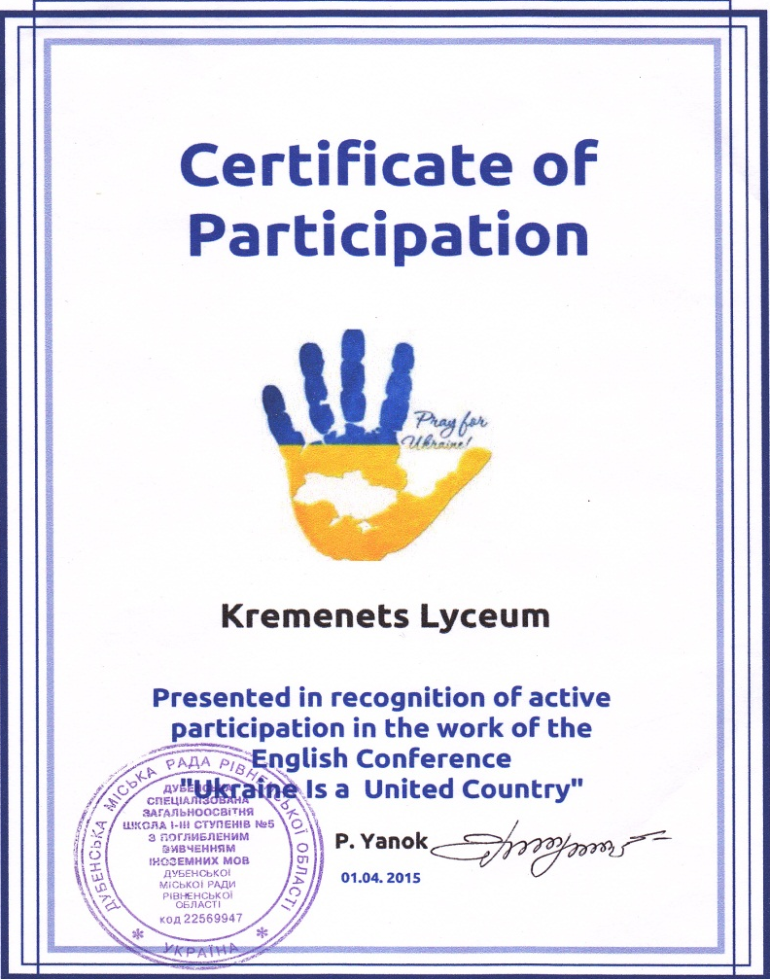
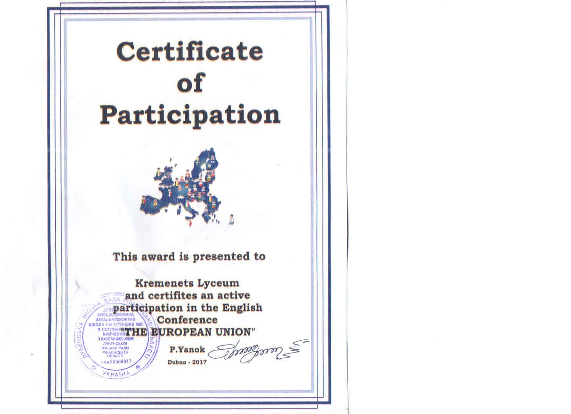



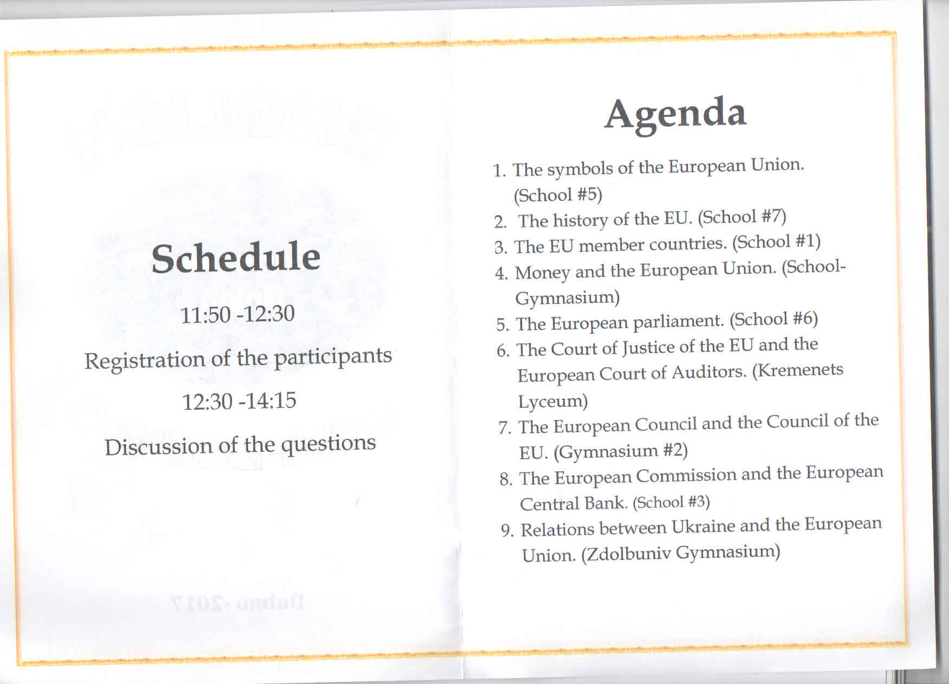
Сертифікати та програми

Slide 22
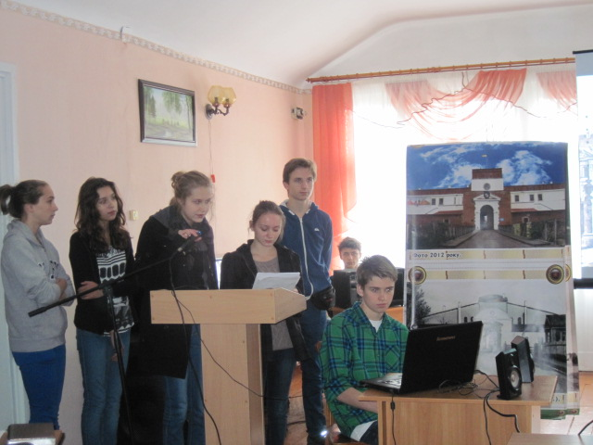
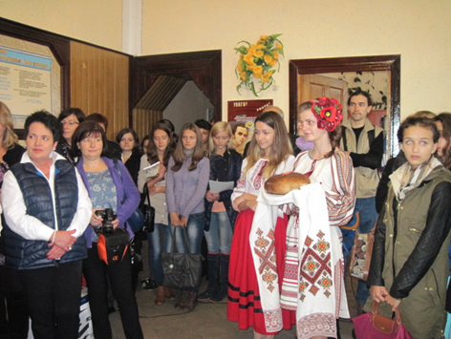
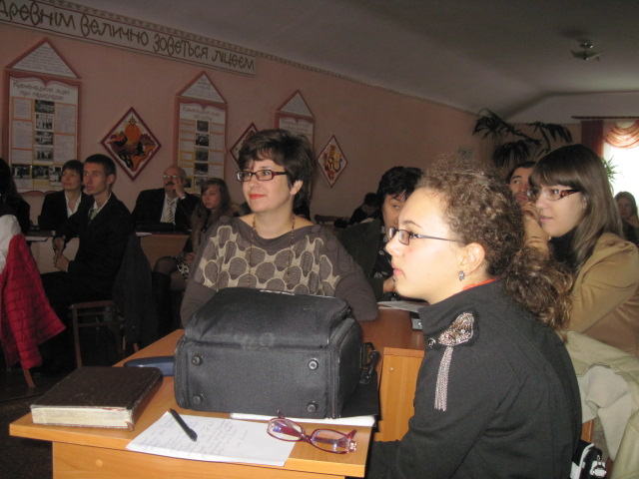
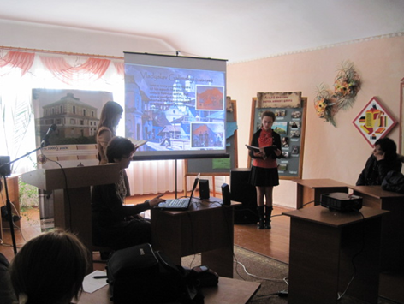
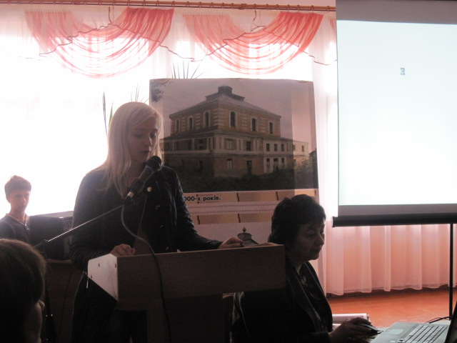
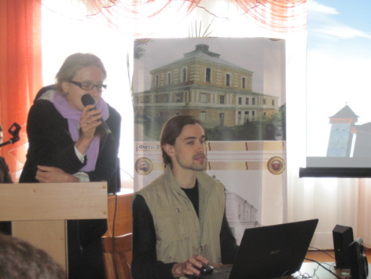
Міжнародна учнівська конференція за участю навчальних закладів- партнерів Кременецького ліцею імені У.Самчука: навчально- ви- ховних комплексів № 2 і 3 м. Констанцін-Єзьорна (Польща) та
Дубенської спеціалізованої ЗОШ І – ІІІ ступенів № 5 з поглибленим вивченням іноземних мов «Історична і культурна спадщина мого народу»

Slide 23


Slide 24
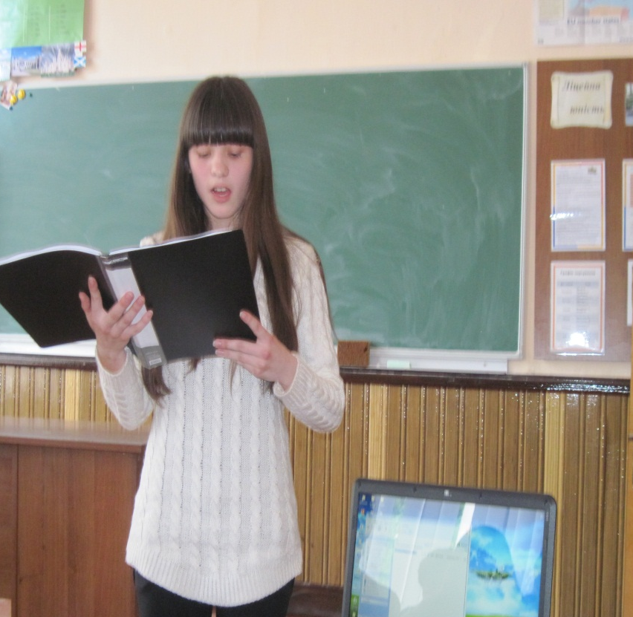
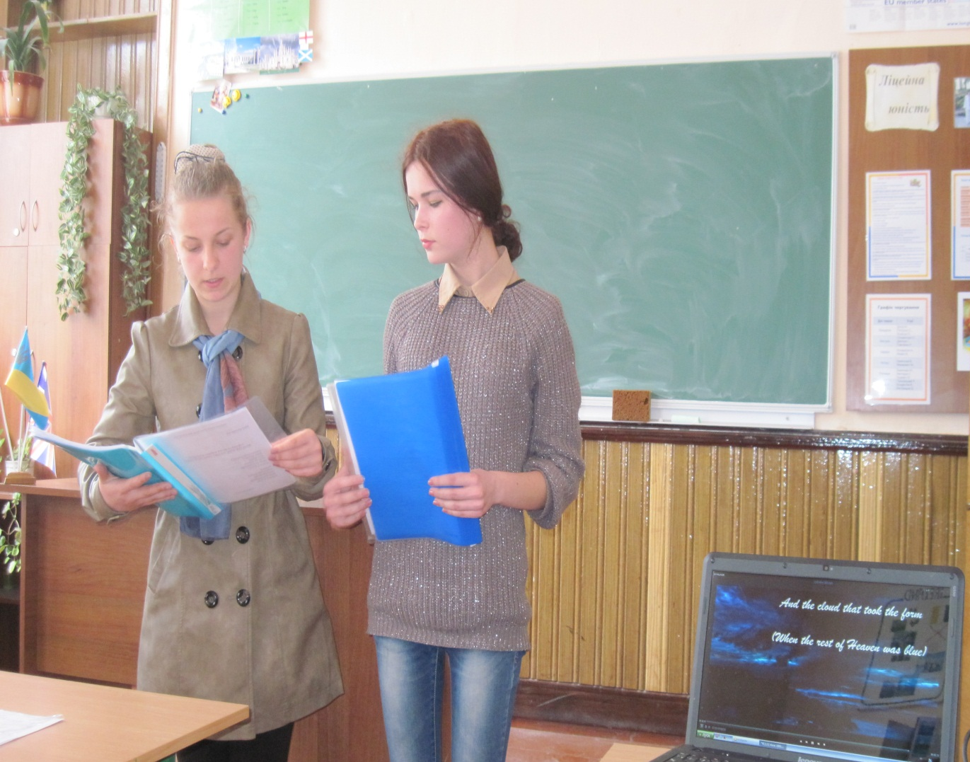
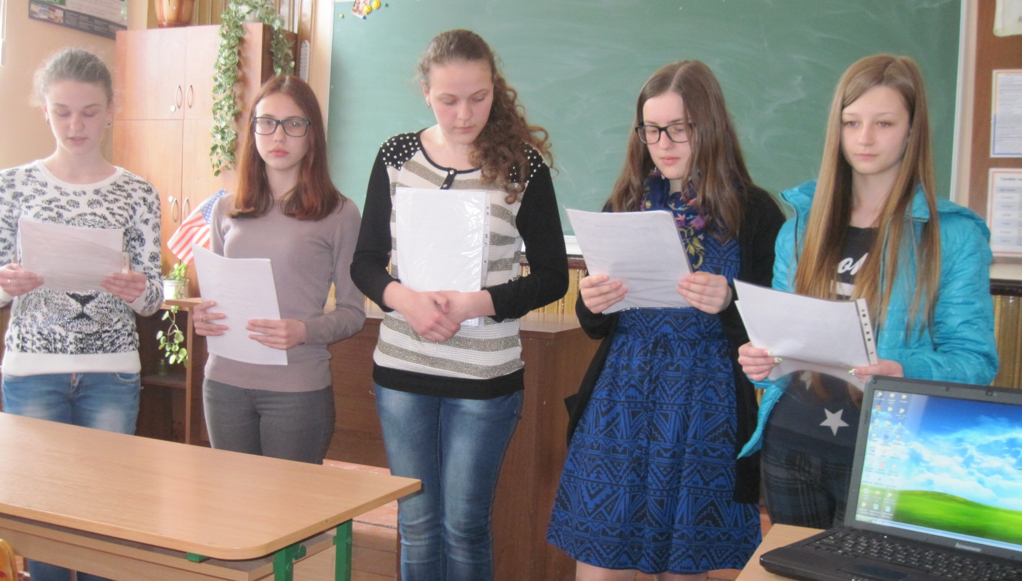
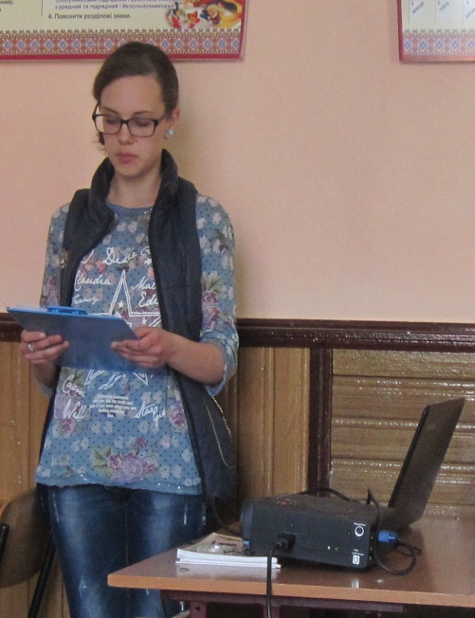
Захист курсових проектів

Slide 25
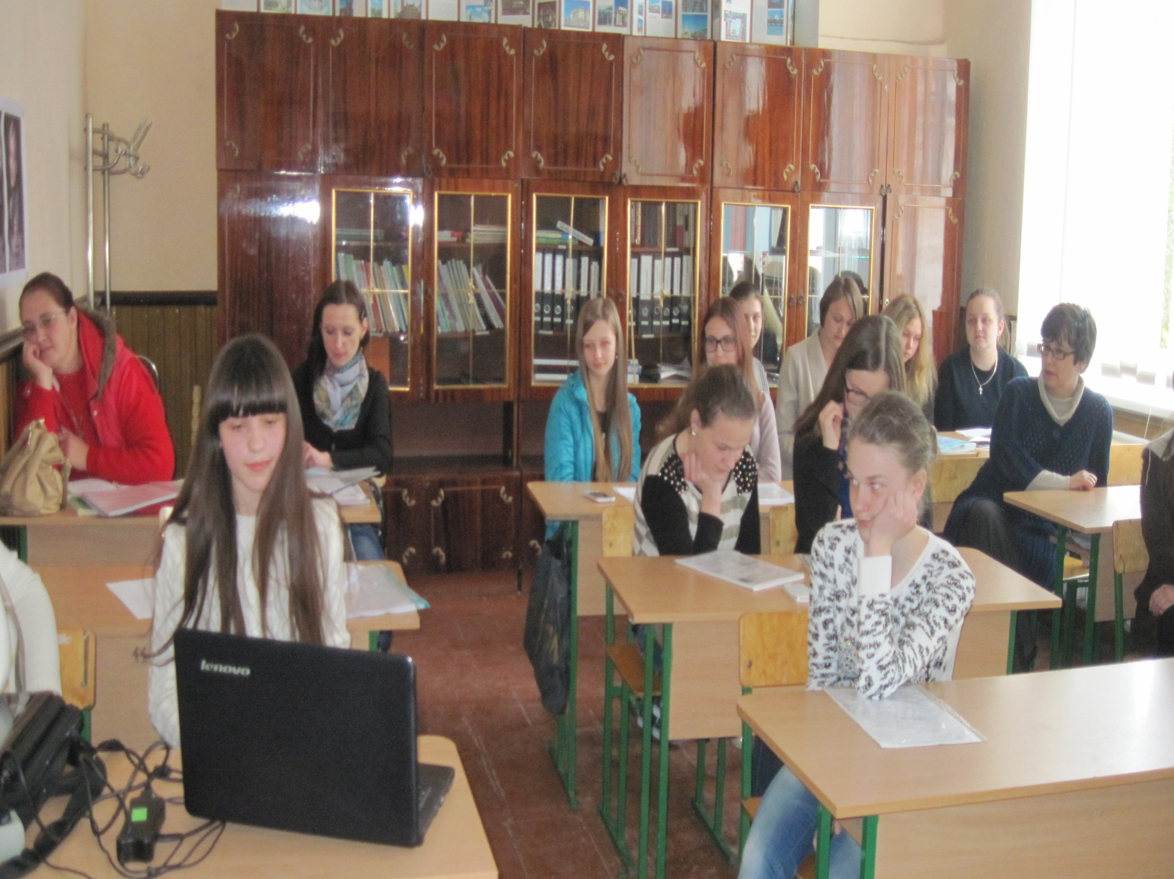

Slide 26
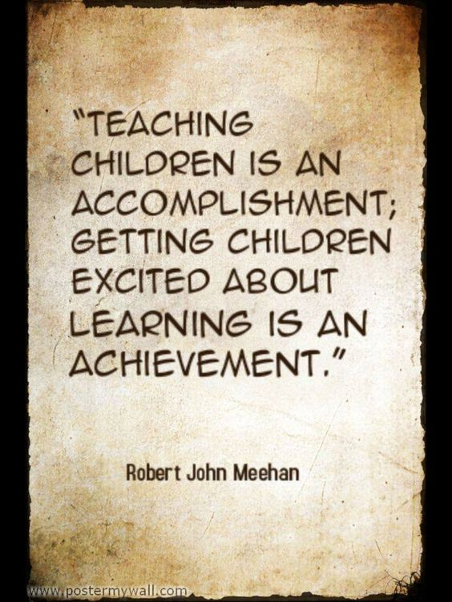

Slide 27
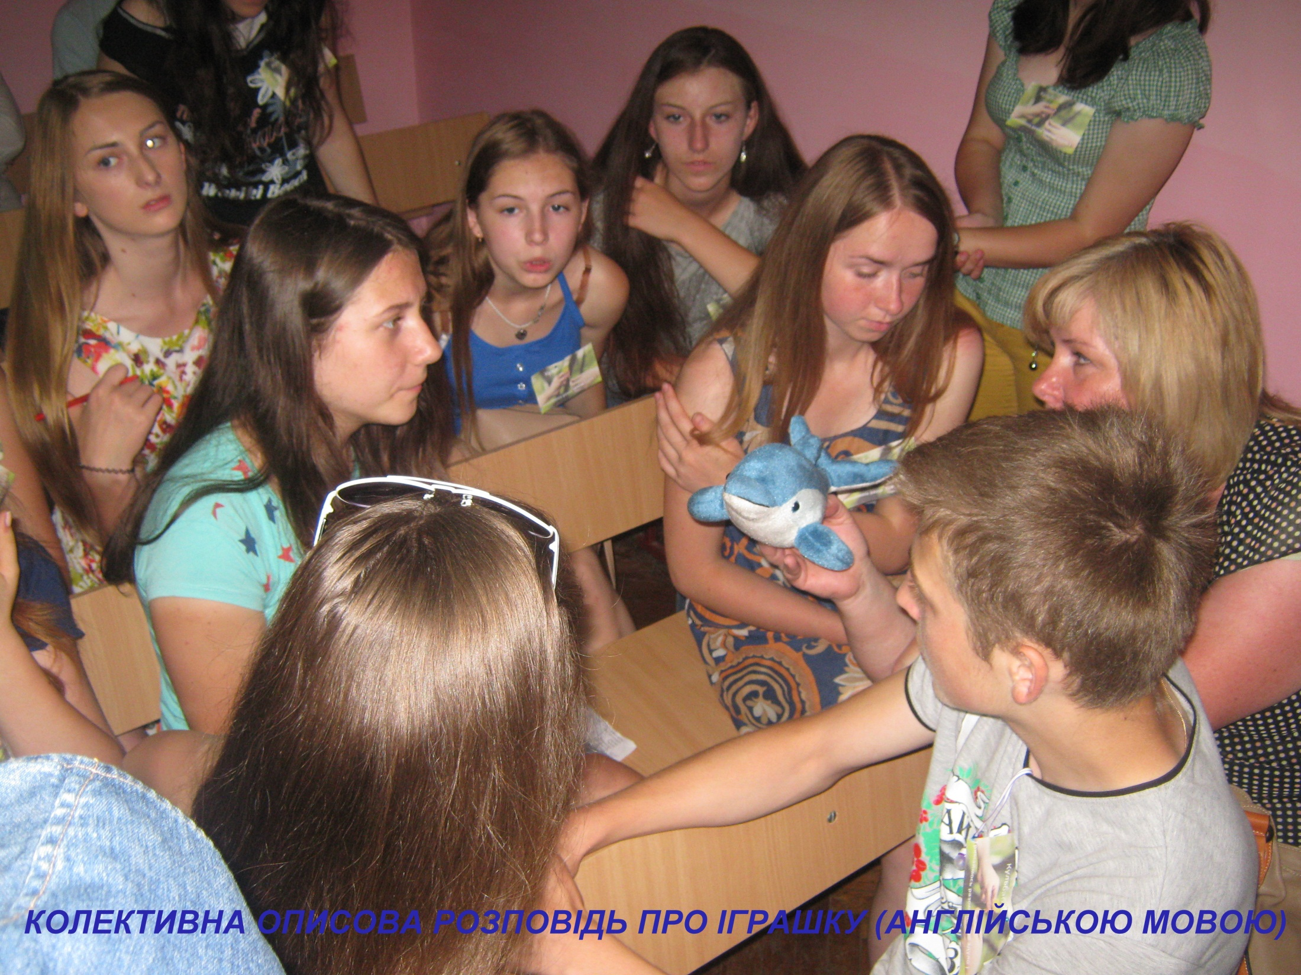
Мовний табір “Кремінь”»

Slide 28
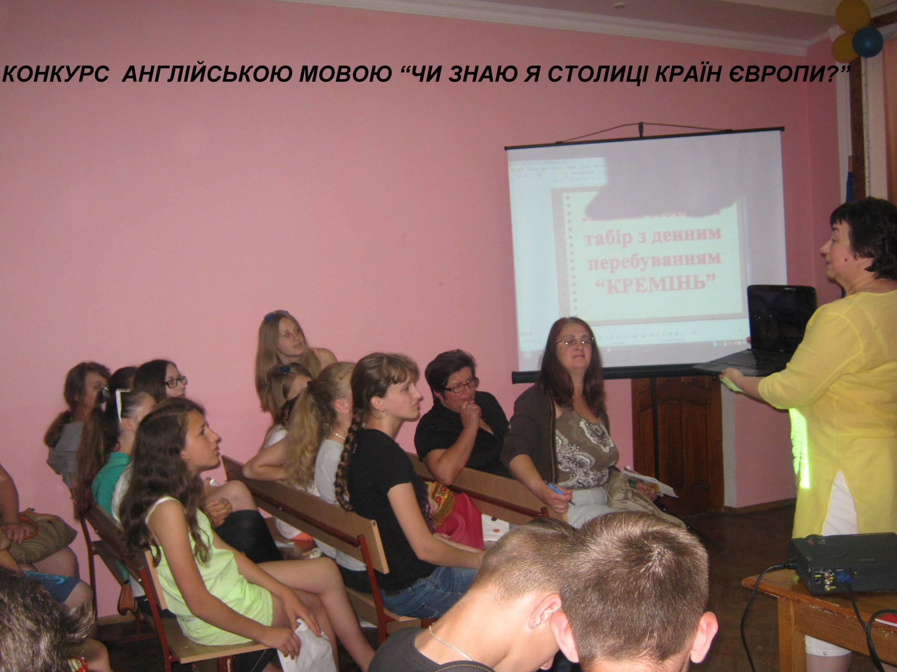
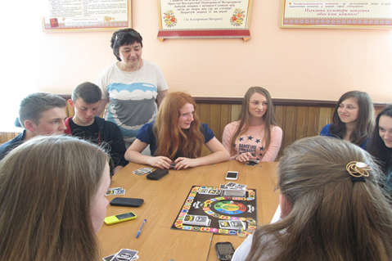

Slide 29
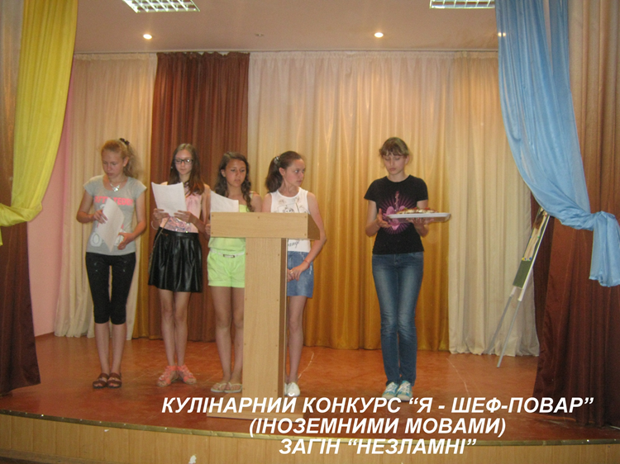
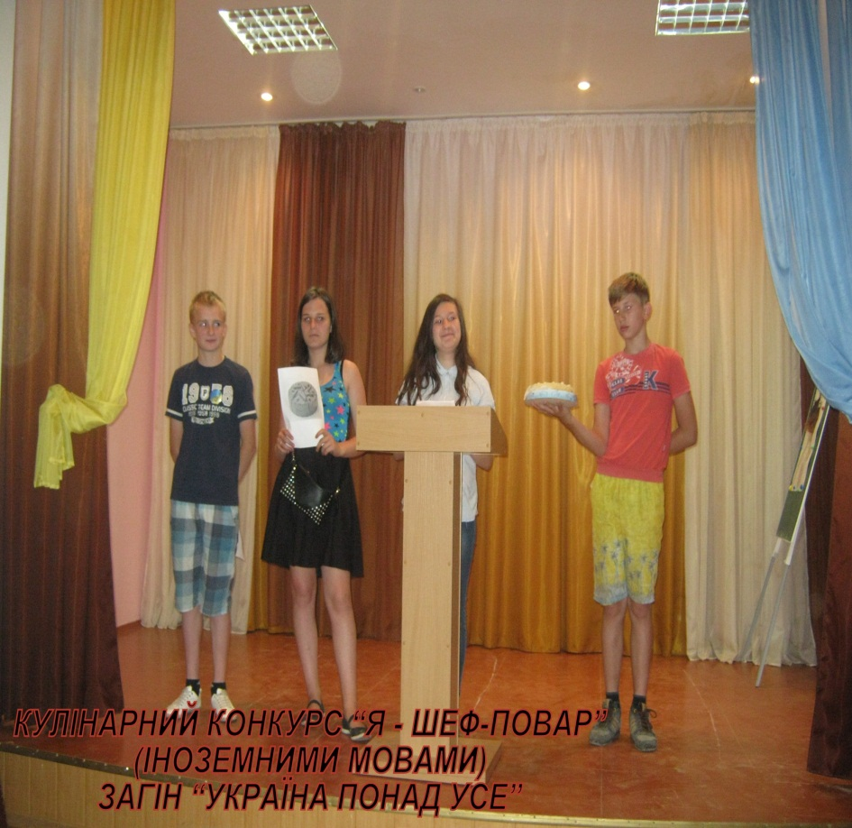
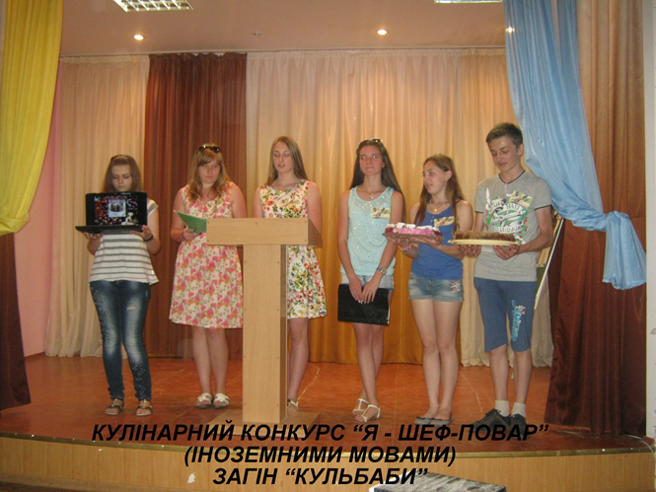
Кулінарний конкурс іноземними мовами

Slide 30
Виховні
заходи

Slide 31
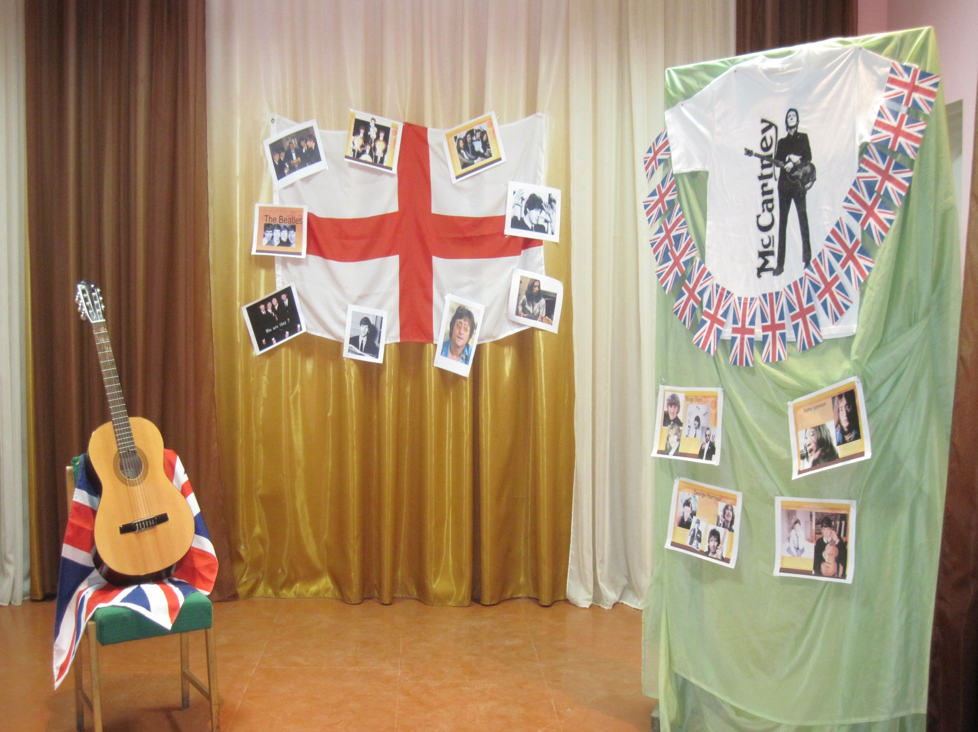
Ліверпульська четвірка

Slide 32
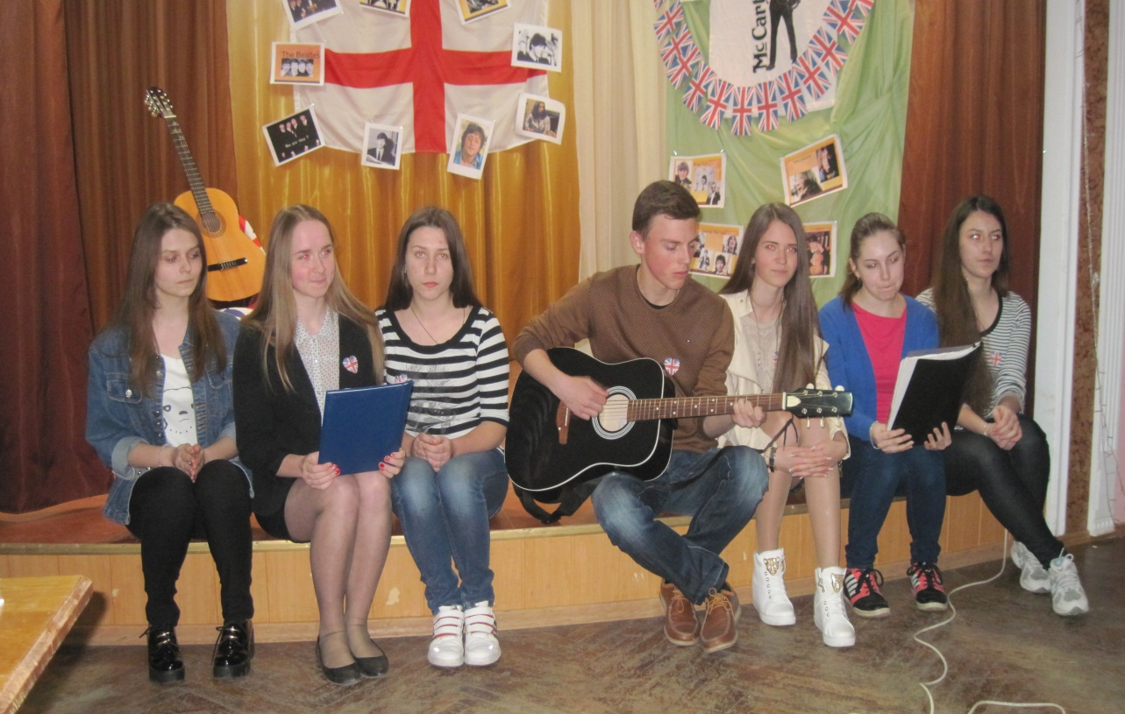
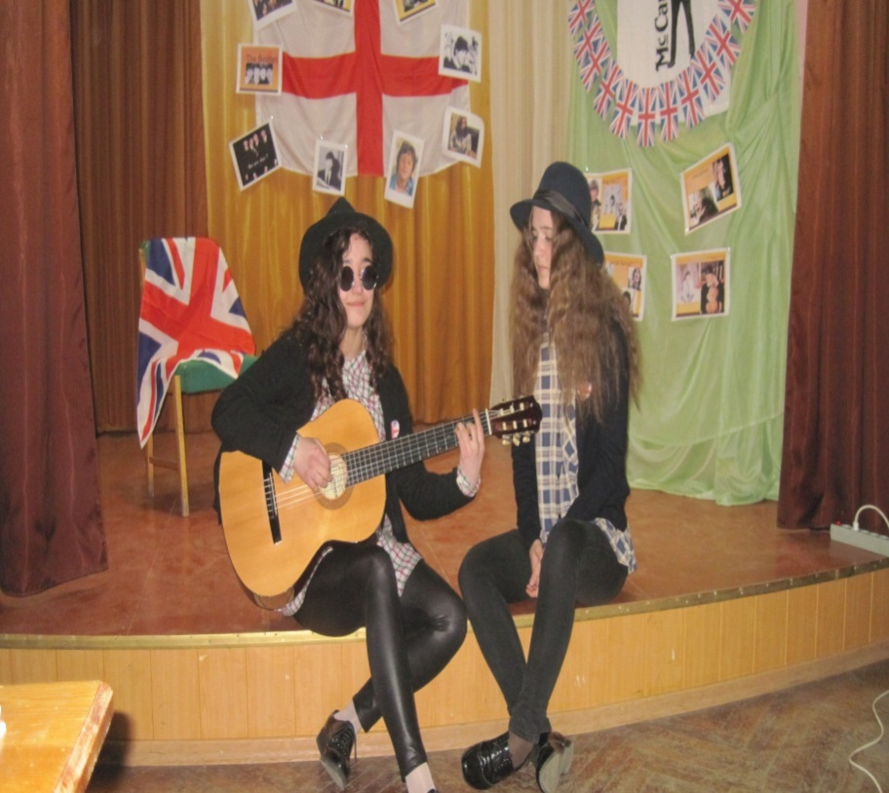
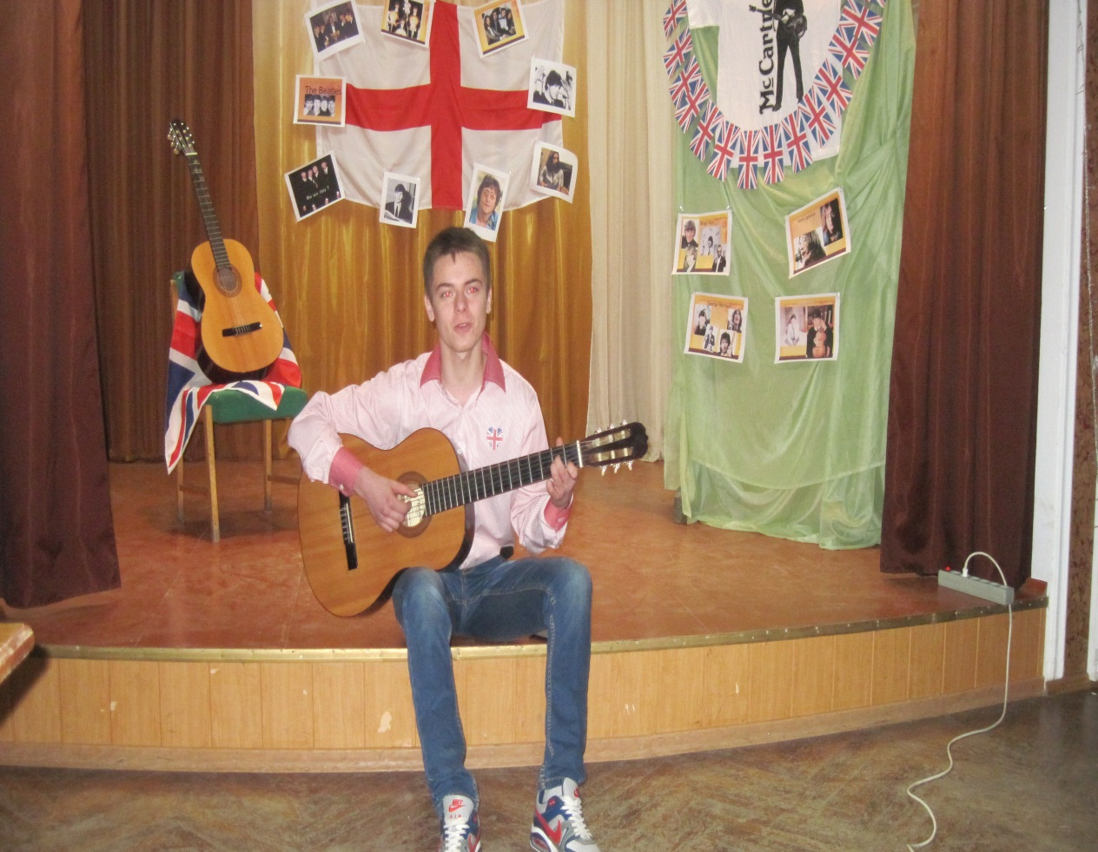
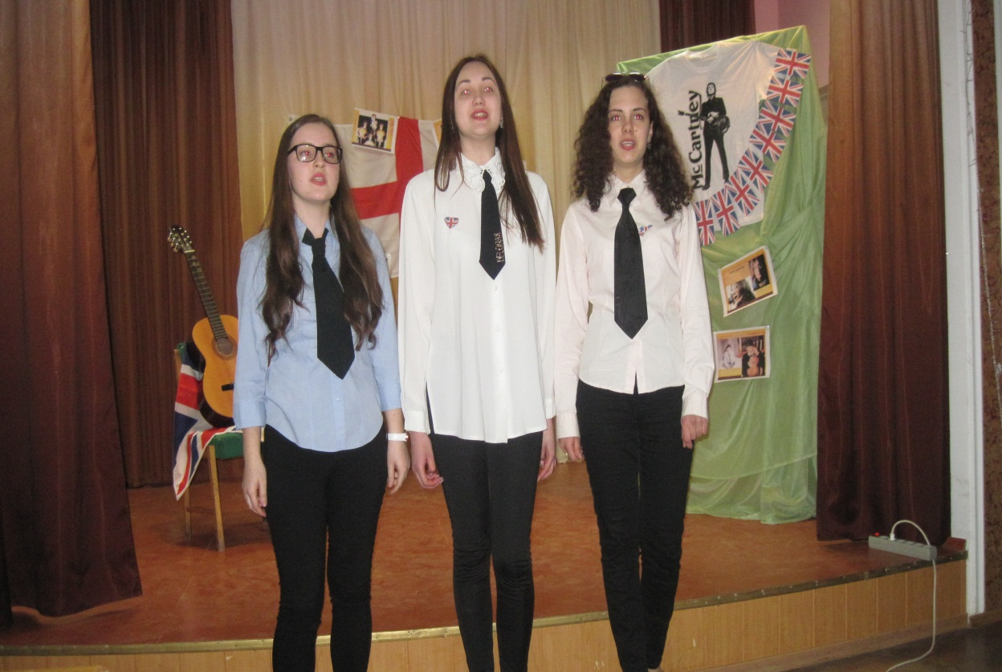

Slide 33
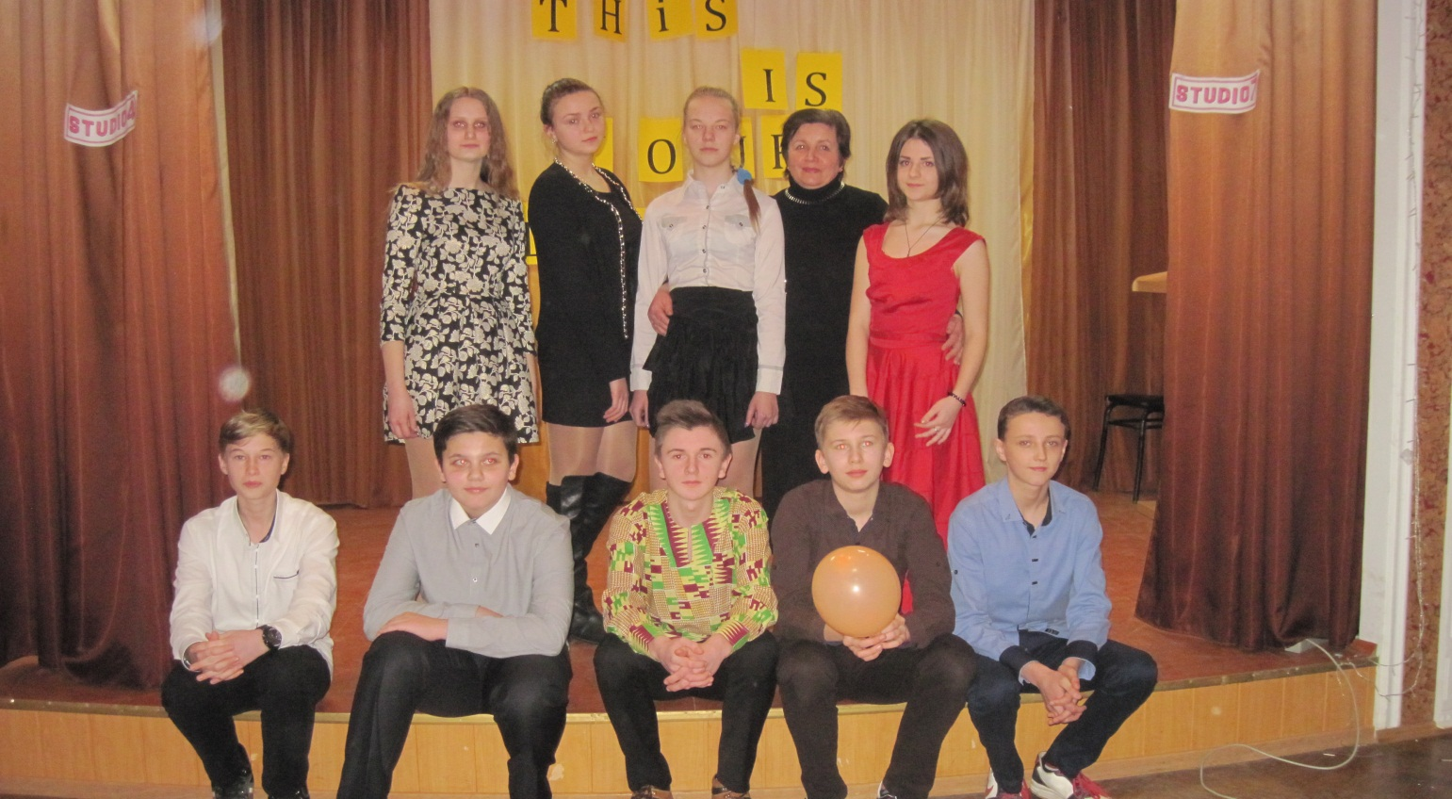
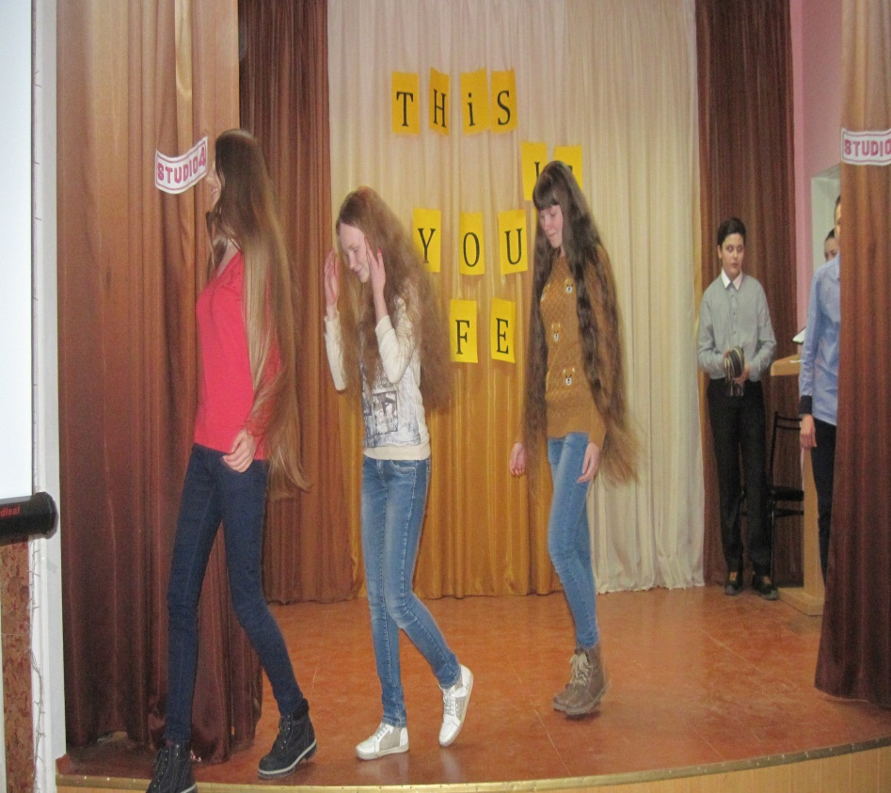
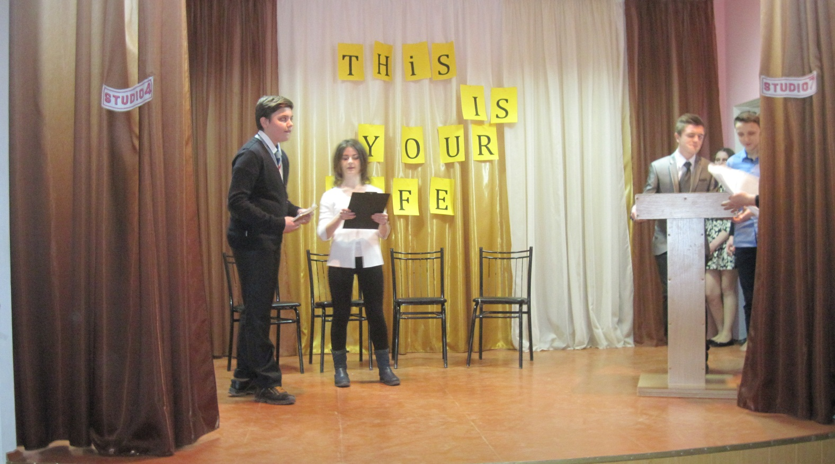
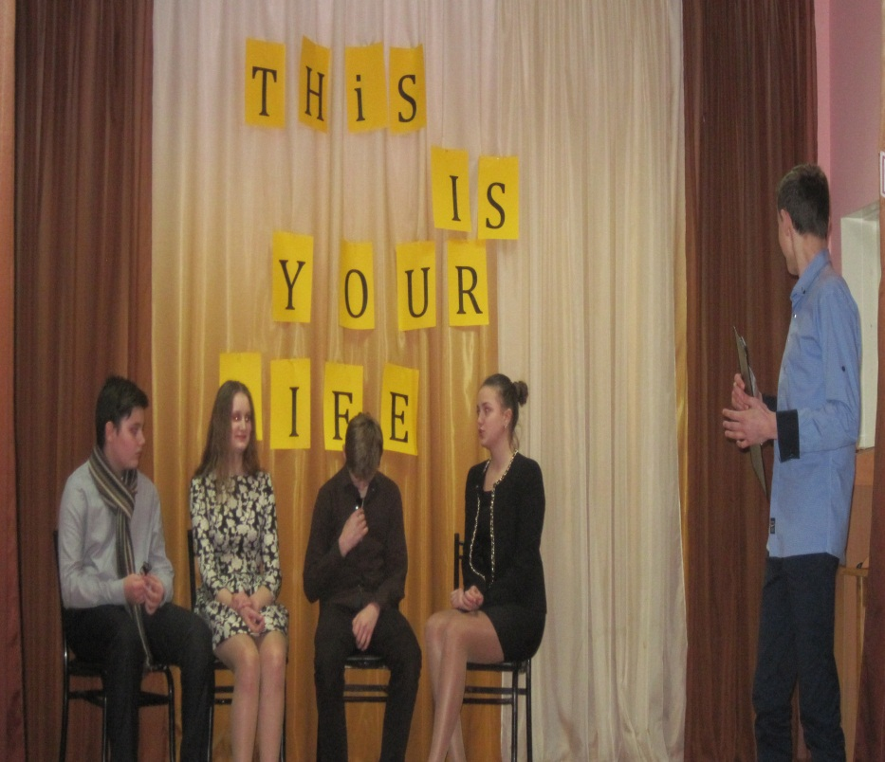

Slide 34
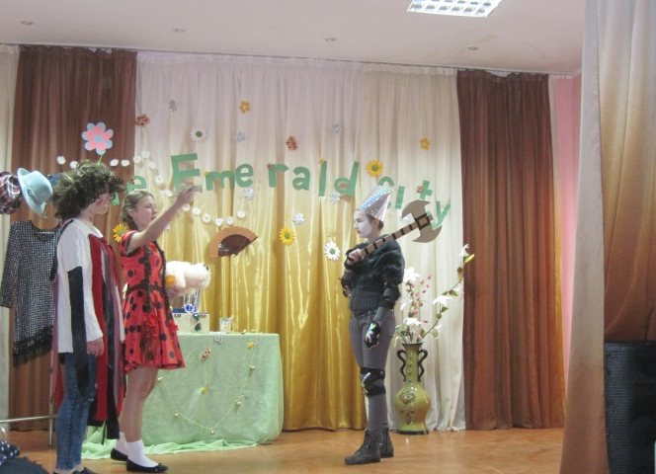
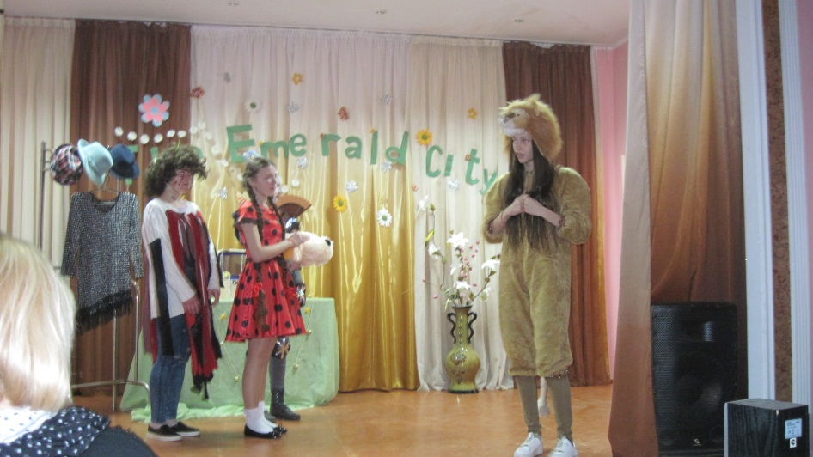
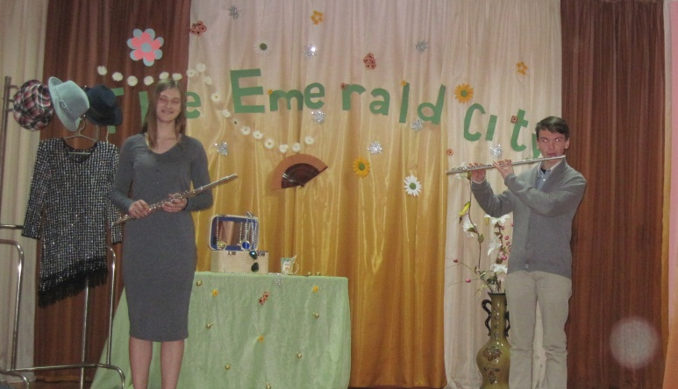
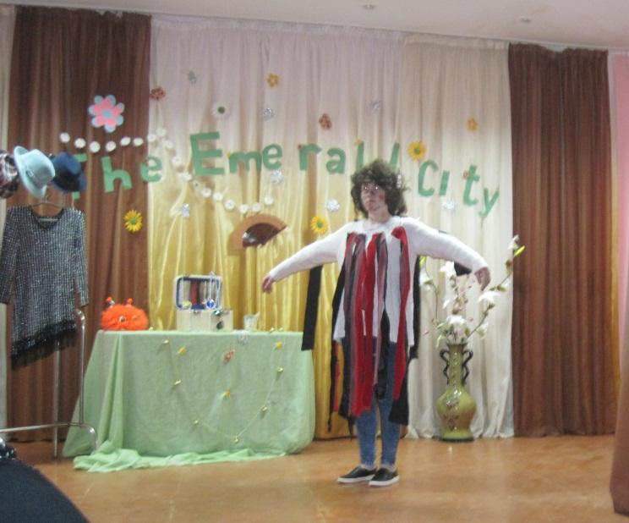
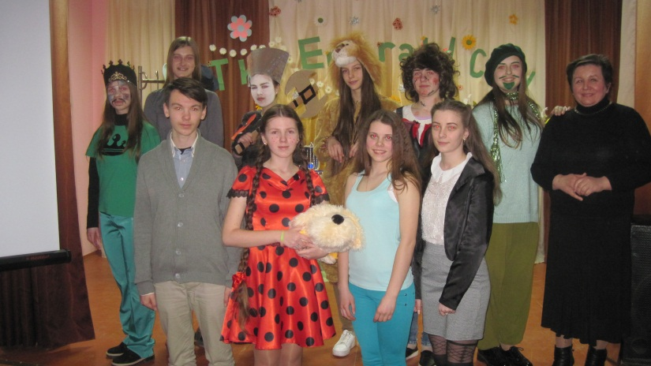
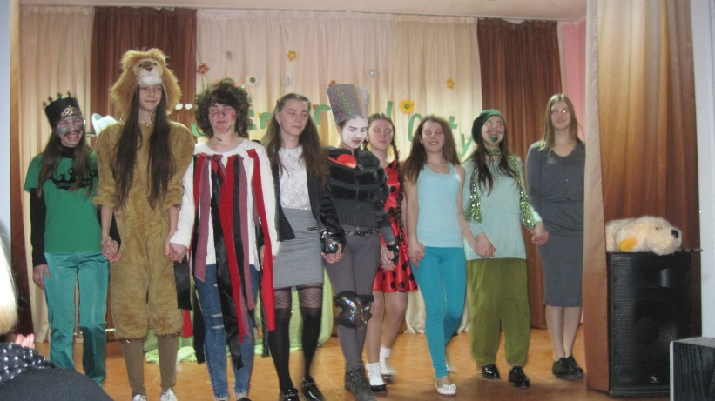
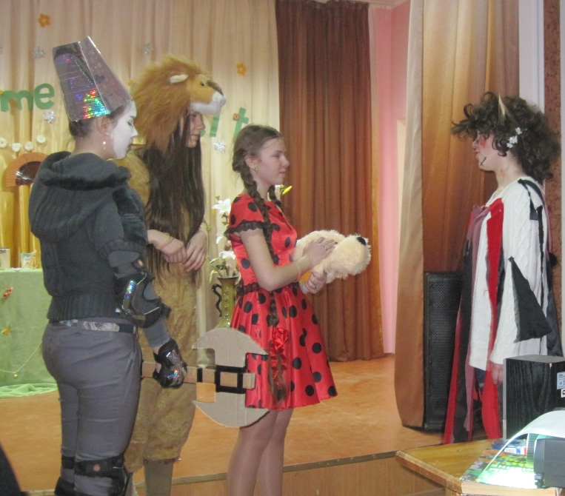
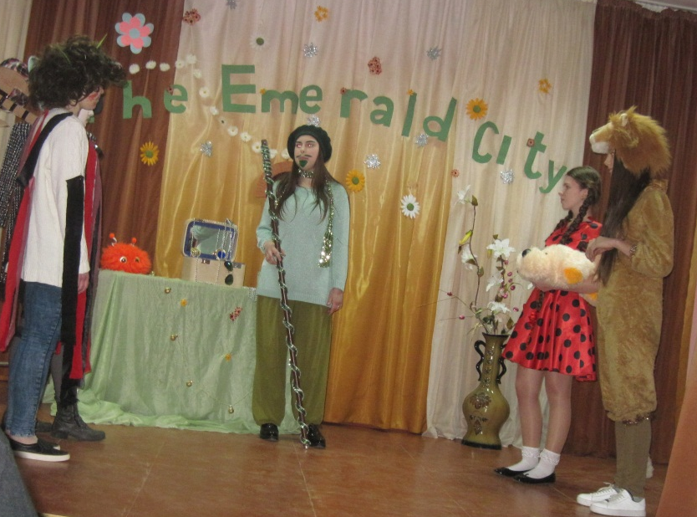
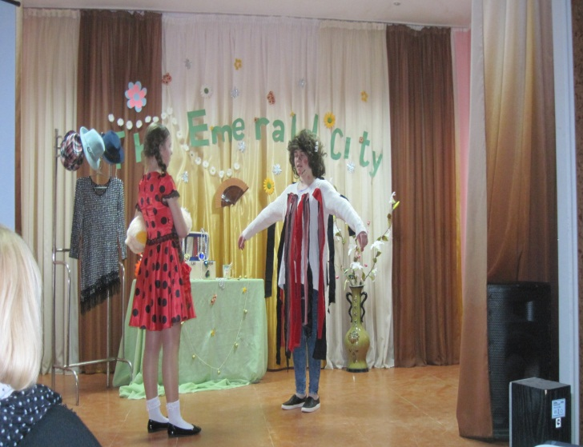
Чарівник країни Оз

Slide 35
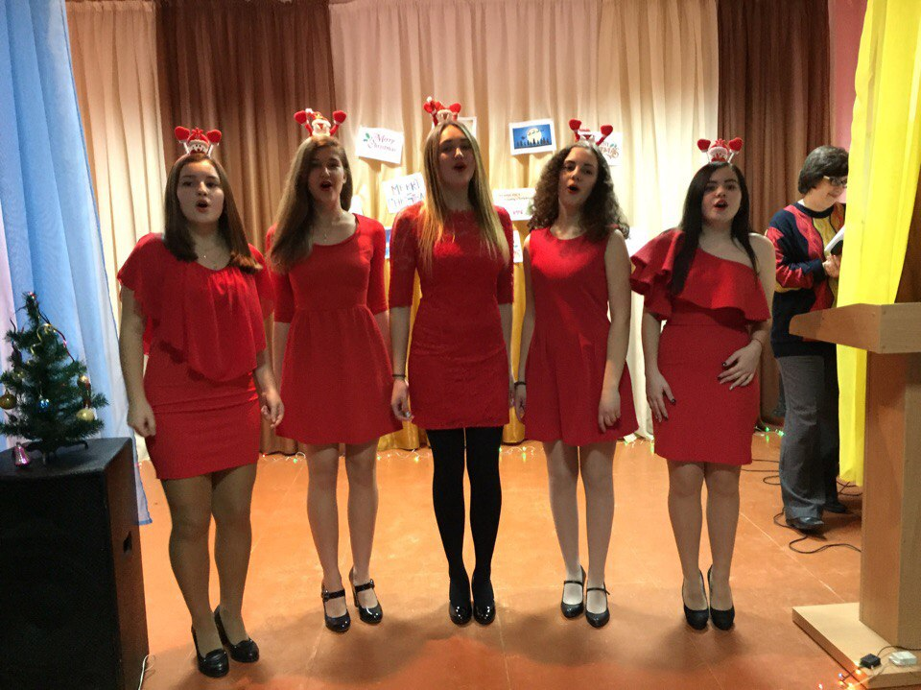
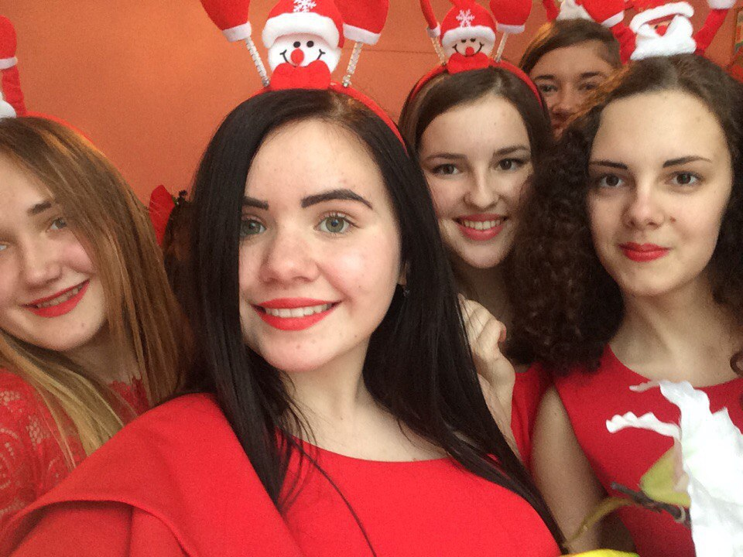


Slide 36


